Slide 1
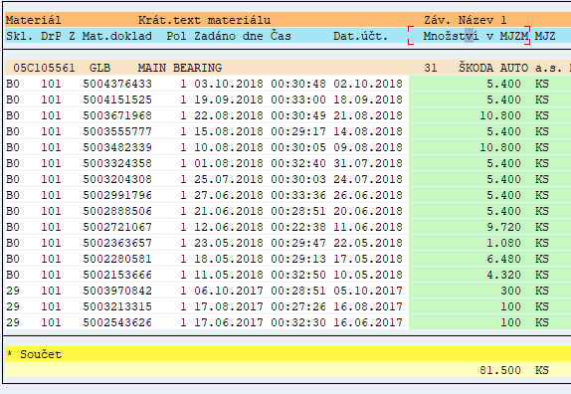
Detail k 05c 105 561 GLB, příjmy od června 2017 do lisotpadu 2018
Příjmy:

